Slide 1
4.Hafta
MANTIK MATEMATİĞİ
BMÜ-231 SAYISAL TASARIM
Sayısal devre ve sistem tasarımı için gerekli olan; «Mantıksal problemin tanımı, tanım tablosu, fonksiyon denklemi, donanımsal gerçekleştirme ilişkisi» için temel tanım ve bilgilendirmeler.

Slide 2
Mantık Matematiğinin tarifi
İngiliz bilim adamı George Boole 1850’li yıllarda sadece iki durumda bulunabilen (Doğru veya Yanlış, Evet veya Hayır v.b) mantıksal önermelerin, sembollerle gösterilebilen mantıksal operatörler (VE, VEYA, DEĞİL v.b) kullanarak cebirsel eşitlikler veya deyimler şeklinde ifade edilebileceğini göstermiştir. Böylece kendine has kuralları olan mantık matematiğinin temeli oluşturulmuştur. Buna Boole Cebri denir.
1940’lı yıllarda ise Amerikalı bir Elektrik Mühendisi olan Claude Shannon , tamamen 2 tabanlı Sayılara dayalı Boole Cebrindeki veya Mantık matematiğinde kullanılan operatörlerin fonksiyonlarını ve cebrik denklemleri elektronik devreler kullanarak elektriksel işaretlerle ifade etmeyi sağlayan bir düzenleme yapmıştır. Buna ikili Boole cebri, şalt cebri (Switching algebra) ’de denir. Bu derste ikili Boole cebri üzerinde durulacaktır.
İkili Boole cebrinde değişmezler kümesi olarak K ={0,1} alınır, + ve . işaretleri ise mantıksal toplama ve mantıksal çarpma işlemlerini ifade edecektir. – veya ’ sembolü ise tekli mantıksal değil işlemini gösterecektir .
Sayısal elektroniği oluşturan devre elemanlarının temel hammaddesi tabiatta en fazla bulunan silisyum olduğuna göre ve bu konudaki akademik ve teknolojik çalışmalar da devam ettiği için, günümüzde sayısal elektronikteki gelişmenin en üst sınırın henüz yarısına bile erişemediği kolaylıkla söylenebilir.!!!!!!!!!!!!!!!!!!!!!!!!!!!!!

Slide 3
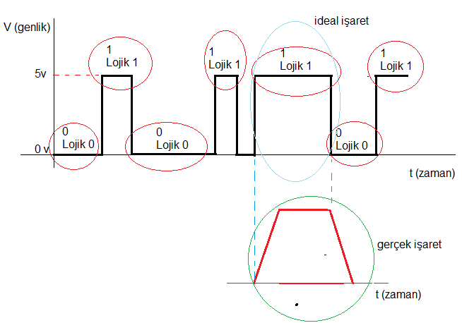
Mantıksal olarak sadece 2 farklı durumun veya iki tabanlı sayı sisteminin rakamlarının ifade edilmesi için kullanılan «zaman üzerinde sadece 2 değer alabilen» işaretin hatırlatılması..
Düşük genlikli işaret : 0, lojik 0, Yanlış, hayır, olumsuz v.b.
Büyük genlikli işaret : 1, lojik 1, Doğru, Evet, olumlu v.b

Slide 4
Mantıksal İşlemler (Operatörler)
VE (AND) İşlemi ( Mantıksal Çarpma, Kesişim ): İki veya daha fazla mantıksal veriyi biribirine bağlayarak bir önerme oluşturur. Bu önerme sadece bağlanan veriler doğru olduğu zaman doğrudur. Diğer durumlarda sonuç yanlıştır. Örnek, “Ali VE Veli gelirse giderim” mantıksal cümlesini, cebirsel eşitlik halinde ifade edebilmek için aşağıdaki tanımlamalar yapılırsa;
Ali’nin gelmesi → 1 (Evet, Doğru, Olumlu)
Ali’nin gelmemesi → 0 ( Hayır, Yanlış, Olumsuz)
Veli’nin gelmesi → 1 (Evet, Doğru, Olumlu)
Veli’nin gelmemesi → 0 ( Hayır, Yanlış, Olumsuz)
Giderim → 1 (Evet, Doğru, Olumlu)
Gidemem → 0 (Hayır, Yanlı, Olumsuz)

Slide 5
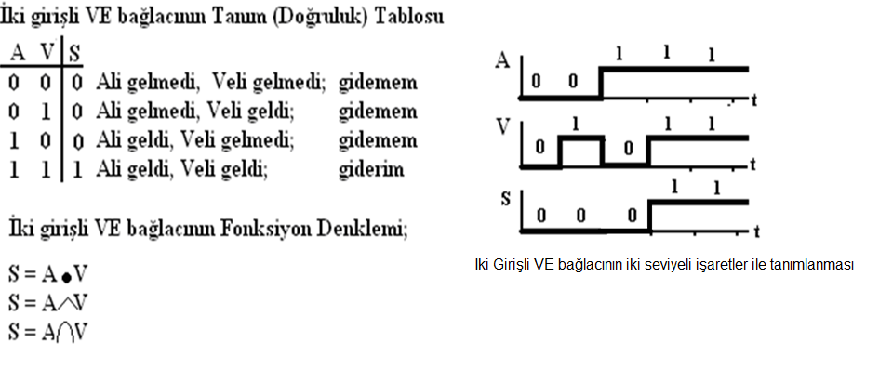
Mantık devrelerinde, giriş değişkenlerinin alabilecekleri sayısal değerleri (kombinasyonları) ve bu sayısal değerlere göre çıkışların alacağı değeri gösteren tablolar, ‘doğruluk – tanım tablosu’ olarak isimlendirilir. Doğruluk tablolarındaki satır sayısı ; n tane giriş değişkeni için 2^{n} tane olabilir. Herbir satıra durum denir. Ve tablonun sonuç sütününda ise her biri durum için istenen çıkış değeri belirtilir. Kısacası tanım tablosu mantıksal problemin tablo halinde gösterilmesidir.
Tanım tablosunu sağlayan ve değişkenleri, belirli mantıksal operatörlerle biribirine bağlanmış mantıksl deyimlere ise; fonksiyon denklemi denir:

Slide 6
VEYA (OR) İşlemi (Mantıksal Toplama, Birleşim):İki veya daha fazla mantıksal veriyi birbirine bağlayarak bir önerme ( cebirsel eşitlik) oluşturur. Öyle ki tüm verilerden sadece bir tekinin bile doğru olması sonucun doğru olması için yeterlidir. Örneğin “ Ali VEYA Veli gelirse giderim” mantıksal tümcesini cebirsel eşitlik haline getirelim:
Ali’nin gelmesi → 1 (Evet, Doğru, Olumlu)
Ali’nin gelmemesi → 0 ( Hayır, Yanlış, Olumsuz)
Veli’nin gelmesi → 1 (Evet, Doğru, Olumlu)
Veli’nin gelmemesi → 0 ( Hayır, Yanlış, Olumsuz)
Giderim → 1 (Evet, Doğru, Olumlu)
Gidemem → 0 (Hayır, Yanlı, Olumsuz)

Slide 7
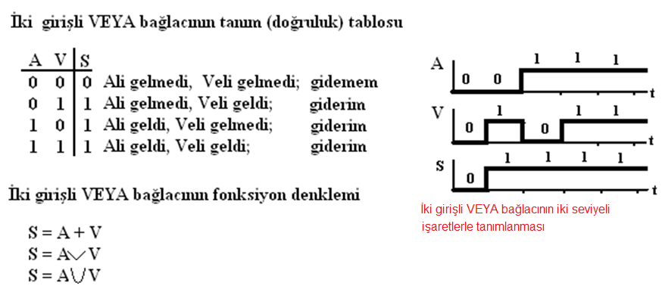

Slide 8
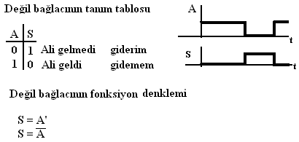
Değil (NOT) İşlemi (Tümleme İşlemi): Tek girişli tek çıkışlı bir bağlaçtır. Girişine verilen mantıksal değişkenin tersini çıkışına verir. Yani giriş olumlu ise çıkış olumsuzdur veya tersidir. Örneğin “Ali gelirse gitmem” cümlesini eşitlik halinde göstermek için Değil bağlacının tanım tablosu ve fonksiyon denklemi aşağıda verilmiştir.

Slide 9
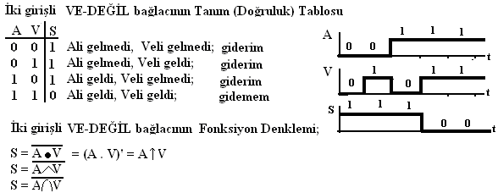
VE-DEĞİL (NAND) İşlemi: Bu bağlaç VE bağlacının çıkışının tersinin(değilinin) alınması işlemidir. Örneğin “Ali Ve Veli gelirse gitmem” cümlesinin mantık matematiğindeki ifadesini açıklayalım. Ali ile Veli değişkenlerinin alabilecekleri değerler yukarıda açıklandığı gibidir. Buna göre bu ifadeyi tanımlayan doğruluk tablosu ve fonksiyon denklemi aşağıdaki gibi verilebilir.

Slide 10
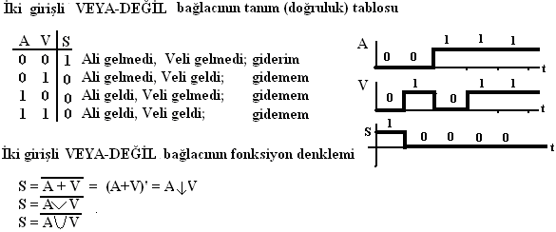
VEYA-DEĞİL (NOR) İşlemi: Bu bağlaç VEYA bağlacı çıkışının tersinin alınması işlemidir. Örneğin “Ali Veya Veli gelirse gitmem” mantıksal cümlesini karşılayan 2 girişli VEYA-DEĞİL bağlacının tanım tablosu ve fonksiyon denklemi aşağıdaki gibidir

Slide 11
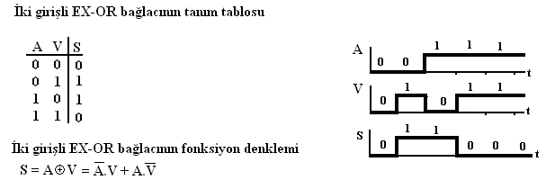
Özel –VEYA İşlemi (Exlucive- OR, EX-OR): Ana bağlaçların kombinasyonundan oluşmuştur. İki veya daha fazla girişi olabilir. Çıkışın Doğru ( Evet, Olumlu, 1) olabilmesi için girişlerinin farklı değerlerde olması gerekir.

Slide 12
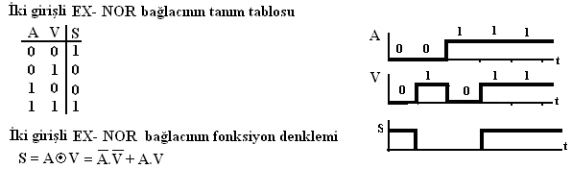
Özel –VEYA-DEĞİL İşlemi (Exlucive- NOR, EX-NOR): İki veya daha fazla giriş olabilir. Çıkışın olumlu (Doğru, Evet,1) olması için girişlerin aynı anda biribirine eşit olması gerekir.

Slide 13
Mantık Matematiğinde tanımlar, özellikler ve temel kuralları
Sayısal tasarımda hedef, mantıksal problemin, minimum elemanlı mantıksal ifedeler haline getirilip bu ifadeleri (denklemleri) sağlayabilen sayısal donanımsal devreleri tasarlamaktır.
Mantıksal ifadelerin oluşturulması, minimize edilebilmesi için mantık matematiğindeki tanımlamaları ve ilgili teoremleri bilmek gerekir.
Sayısal sistemler için önemli olan İkili Boole Cebri (Anahtarlama- Şalt Cebri) olduğundan bunda sonra, Boole Cebri teriminden İkili Boole Cebri veya Mantık Matematiği tarifi anlaşılmalıdır.
Boole Cebri ile normal Cebir’in bazı özellikleri karşılaştırıldığında;
1-Boole Cebrinde Bölme ve Çıkarma işlemi yoktur.
2-Boole Cebrindeki her elemanın kendisi ve Tümleyeni vardır. Normal cebirde tümleme yoktur.
3-Boole Cebrinde sadece 0,1 elemanları olduğu halde, normal cebir -∞, +∞ arasındaki sayılara uygulanabilir.
4- X1 + ( X2.X3) = (X1+X2).(X1+X3) İşlemi normal cebirde geçerli değildir.

Slide 14
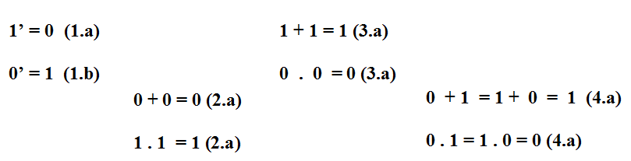
Temel Tanımlamalar

Slide 15
Aksiyomlar ve özellikler
Düalite (Karşıtlık) özelliği: Herhangi bir Boole eşitliğinde, lojik toplamın yerine (+), lojik çarpım (.), veya çarpımın yerine toplam, konularak veya sabitelerden 0 yerin 1, 1 yerine 0 konularak elde edilen yeni eşitliğe birinci eşitliğin dualitesi (Karşıtı) alınmıştır denir. Eğer ilk eşitlik doğruysa, düali olan 2.eşitlikte doğrudur.
Örneğin;
X + X’ = 1 eşitliğinin duali X.X’ = 0’dır.

Slide 16
Komutatiflik (Yer değiştirebilme) kuralı:
X . Y = Y . X (A1.a)
X + Y = Y + X (A1.b)
Assosiyatiflik ( Birleşebilme) kuralı:
X1 . X2 . X3 = ( X1 . X2) .X3 = (X1 . X3) . X2 (A2.a)
X1 +X2 + X3 = ( X1 + X2) + X3 = (X1 + X3) + X2 (A2.b)
Distrübütivlik ( Dağılma ) Kuralı:
X1 . ( X2 + X3) = X1 . X2 + X1 . X3 (A3.a)
X1 + ( X2 . X3) = (X1 + X2) . (X1 + X3) (A3.b) (Normal cebirde bu geçerli değil)

Slide 17
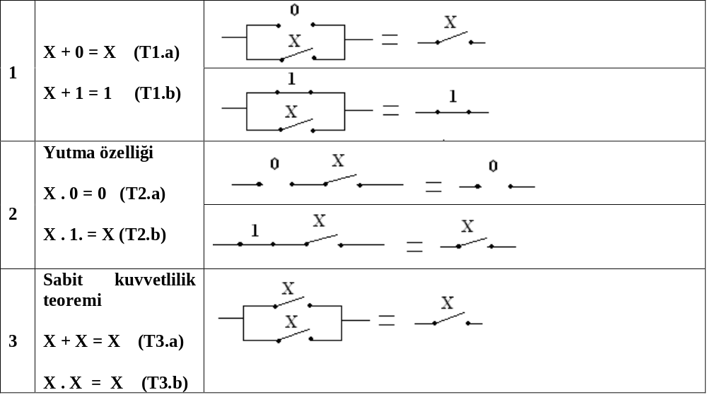
Teoremler

Slide 18
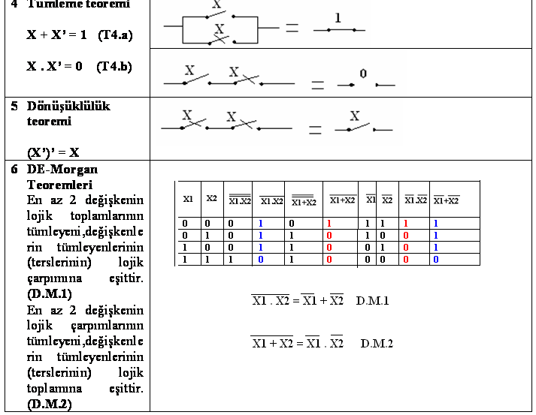

Slide 19
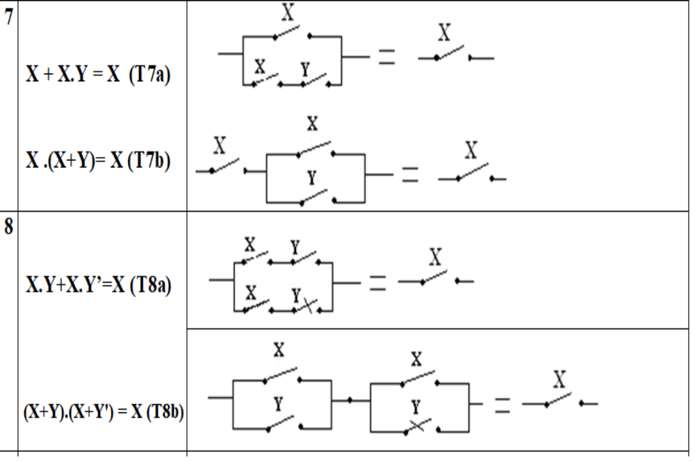

Slide 20
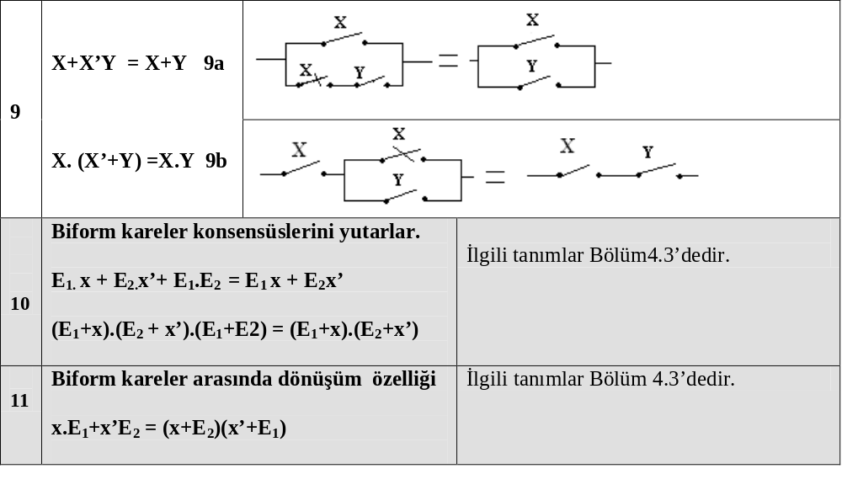

Slide 21
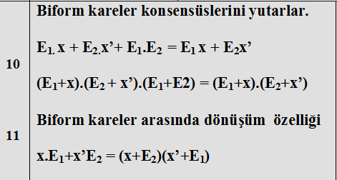
Biform Kareler:[E.H]
E1 (x2,x3,…,xn) ve E2 (x2,x3,….xn), değişkenleri arasında x₁ değişkeni olmayan çok değişkenli iki ifade olsun. Buna göre:
E = E₁.x₁ + E₂.x₁’
ve bunun duali,
E_{D} = (E₁ + x₁) . (E₂+x₁’)
x₁ ‘ in biform kareleridir. Örneğin
x₁ (x₂+x₃’) + x₁’ (x₃+x₄) x₁ için biform karelerdir.
E1.x + E_{2.}x’ biform karesinde E₁.E₂ kesişimine konsensüs denir. Aynı şekilde
(E₁ + x₁) . (E₂+x₁’) binom karesinin konsensüsü de
E₁+E₂ birleşimidir.
Buna göre teorem 10-11:

Slide 22
Değişik Teoremlerin İspatı
X + X.Y = X → X ( 1+Y) = X . 1 = X T7a
X .(X+Y) = X→ X.X + X.Y = X + X.Y = X T7b
X.Y+X.Y’=X → X ( Y+Y’) = X . 1 = X T8a
(X+Y).(X+Y’) = X→ X.X + X.Y’ +Y.X + Y.Y’ T8b
= X + X.Y’ + Y.X + 0
= X( 1+Y’+Y) = X .1 = X
X+X’Y = X+Y→ X+X.Y + X’Y T9a
= X + Y(X +X’)
= X + Y. 1 = X + Y
X. (X’+Y) = X.Y→ X.X’ + X.Y = 0 + X.Y = X.Y T9b

Slide 23
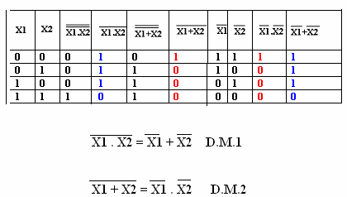
İspatlar
DE-Morgan Teoremlerinin ispatı: İki durumlu boole cebrinin özelliğinden dolayı bir ispat şekli de; eşitlikteki değişkenlerin alabilecekleri değerlere göre eşitliği sağındaki ve solundaki terimlerin alacakları değer bir tablo halinde oluşturulur. Her durum için eşitliğin sağı ve solu biri birine eşit ise teorem doğrulanmış olur..

Slide 24
Örnek Uygulamalar
1- A’.B + A.B +A’.B’ = B + A’ eşitliğinin doğruluğunu gösteriniz.
Çözüm: Bu tür uygulamalarda eşitliğin sol tarafında işlem yapılarak sağ tarafa eşit olduğu gösterilir.
A’( B +B’) + A.B = A’.1 + A.B
= A’ + A.B = A’+ B ‘dir. (Teorem 9a’dan)
2- Ç = [A.(B+C) . (B’+C’) + A’.B’ . (A+C)] eşitliğini daha kısa olarak ifade ediniz.
  Ç = [(A.B + A.C). (B’+C’)+ A’.B’.A + A’.B’.C]
Ç= [A.B.B’+A.B.C’+A.C.B’+A.C.C’+A’B’A + A’B’.C]
Ç= [0 + A.B.C’ + A.B’.C + 0 + A’.B’.C] = A.B.C’ + B’.C ( A+A’)
  Ç= A.B.C’ + B’.C.1
Ç= A.B.C’ + B’.C

Slide 25
3- Ç = A.B+A’.C.D+A’.B.D+A’.C.D’+A.B.C.D
eşitliğini daha kısa olarak ifade ediniz.
Ç = AB+ABCD+A’C(D+D’)+A’BD
= AB(1+CD)+A’C.1+A’BD
Ç = AB+A’C+A’BD = AB+A’C+A’BD
= B(A+A’D) + A’C = B(A+D)+A’C
4- (X+Y)’.Z +X.Y’ =Y’.(X+Z) olduğunu gösteriniz.
(X+Y)’.Z + X.Y’= X’.Y’.Z + X.Y’ = Y’.(X +X’Z) = Y’.(X+Z)
De-Morgan teoremi ve T9a kullanılarak yapıldı.

Slide 26
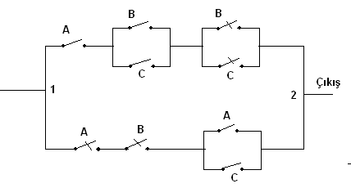
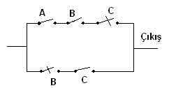
Aşağıdaki anahtarlı devrenin fonksiyon denklemini elde ediniz ve teoremleri kullanarak kısaltınız.
Çözüm: 1 ve 2 noktalarını birleştiren 2 parelel kol vardır. Paralel kollar VEYA bağlacını sağlar.
Ç =[A.(B+C).(B’+C’)]+[A’.B.(A+C)]
Ç=[A.B.B’+A.B.C’+A.C.B’+A.C.C’] + [A’.B’.A + A’.B’.C]
Ç = [0+A.B.C’+A.B’.C+0] + [0+A’.B’.C]
Çıkış = A.B.C’ + B’.C.(A+A’)
Çıkış = A.B.C’ + B’.C.1
Ç = A.B.C’ + B’.C elde edilir.

Slide 27
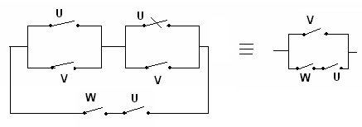
Ç=(U+V).(U’+V)+W.U denklemini teoremler yardımıyla indirgeyiniz.
Orijinal ve indirgenmiş denklemleri sağlayan anahtarlı devreleri çiziniz.
Ç = (U+V).(U’+V)+W.U
= U.U’+U.V+V.U’+V.V+W.U
= 0+V (U+U’+1) + W.U
Ç = V(1) + W.U = V+ W.U

Slide 28
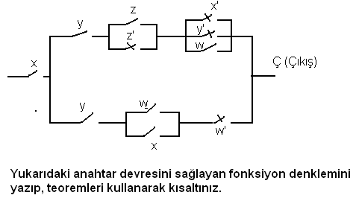
Uygulama örneği

Slide 29
Lojik İfadeler, Fonksiyon Denklemleri, Standart Biçimler
Lojik değişkenler (X,Y,Z,…), sabitler (O,1) ve Mantık matematiği operatörleri (işlemleri) (+, . , ’) kullanılarak oluşturulan deyimlere mantıksal (Boole) deyim veya mantıksal (Lojik) ifade, denklem denir. Lojik ifadeler monoform ve biform ifade olarak iki ayrı guruba ayrılır.
Monoform ifadelerde değişkenlerin sadece kendileri veya tümleyenleri bulunur. Örneğin x1. x2’. x3. x4’ (monom – Çarpım) veya x1+x2’+x3+x4’ ( monal-Toplam)[E.H].
x’e göre tanımlanmış Biform ifade de ise x ’in hem kendisi hem de tümleyeni bulunur. Örneğin
x1 .x2 .x3’+x2’.x3+x1 .x4 .x5’
ifadesi x2 ve x3 ’e göre biform bir ifadedir.[E.H]

Slide 30
Lojik İfadeler, Fonksiyon Denklemleri, Standart Biçimler-2
Fonksiyon denklemleri (Mantıksal ifadeler) de birer ifadedir (deyimdir) ve tanım tablolarıyla beraber bir problemin, ikili Boole Cebri uzayında sistematik olarak tanımlanmasını sağlar. Bir problemin donanımsal olarak gerçekleştirilmesi bu denkleme (ifadeye) göre yapılır.
Bu ifadeler değişik şekillerde oluşturulabildiği gibi, gerçekleştirme ve tanım tablosuyla kolaylıkla ilişkilendirme kolaylığı açısından 2 standart (Kanonik) formdan birinde yazılmaktadırlar. Bunlar,
1-Çarpımların Toplamı formu (I.Kanonik Form, 1’li açılım- Monomların birleşimi- ∑∏)
2-Toplamların Çarpımı formu (II.Kanonik Form, 0’lı açılım - Monalların kesişimi - ∏∑)
Bu ifadeleri için minterim ve maksterim kavramları?

Slide 31
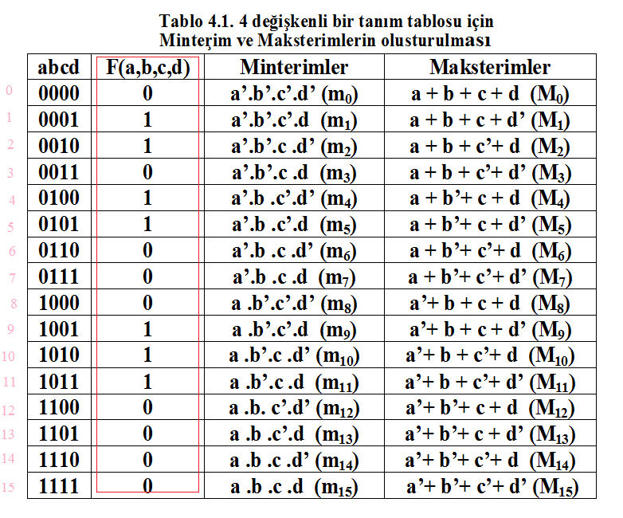
Tanım tablosundaki herhangi bir sözcükten (kombinasyon) minterim yazmak için, sözcüğü oluşturan değişkenler 1 ise kendileri, 0 ise değilleri alınarak birbirleriyle VE bağlacı ile birleştirmek yeterlidir.
Minterim’ler m harfi ve indis olarak sözcüğün ifade ettiği rakam (Sözcüğün MSB bitine göre) şeklinde sembolize edilir.
Tanım tablosundan herhangi bir sözcük (kombinasyon) için maksterim yazmak için, sözcüğü oluşturan değişkenler 0 ise kendileri, 1 ise değilleri alınarak birbirleriyle VEYA bağlacı ile birleştirmek yeterlidir.
Maksterim’ler M harfi ve indis olarak sözcüğün ifade ettiği rakam (Sözcüğün MSB bitine göre) şeklinde sembolize edilir.
Tablodan da görüldüğü gibi, minterimler ile Maksterimler arasında, DE-Morgan teoremine göre aşağıdaki ilişki vardır.
  m_{i} = (M_{i})’, veya M_{i} = (m_{i})’
  Bu açıklamalardan sonra, fonksiyon denklemlerinin standart şekillerde yazılmasını görebiliriz.

Slide 32
Bir fonksiyon denklemini, Çarpımların Toplamı Standardına
(I. Kanonik Form, 1’li açılım) göre oluşturmak için;
Tanım tablosunda sonucu 1 olan satırlardan minterim’ler yazılır, VEYA bağlaçları ile biribilerine bağlanıp denklem oluşturulur. Tablo 4.1’deki tanım tablosuna göre, fonksiyon denklemi aşağıdaki gibi oluşturulur.
F(a,b,c,d) = ∑∏ 1,2,4,5,9,10,11
F(a,b,c,d) = ∑_{m}1,2,4,5,9,10,11
F(a,b,c,d) = m₁+ m₂+ m₄ +m₅ + m₉+ m₁₀ + m₁₁

Slide 33
Bir fonksiyon denklemini, Çarpımların Toplamı Standardına
(I. Kanonik Form, 1’li açılım) göre oluşturmak için;
F(a,b,c,d) = ∑∏ 1,2,4,5,9,10,11
= ∑_{m}1,2,4,5,9,10,11
= m₁ + m₂ + m₄ + m₅ + m₉ + m₁₀ + m₁₁
F (a,b,c,d) = a’.b’.c’.d + a’.b’.c .d’ + a’.b .c’.d’ + a’.b .c’.d + a .b’.c’.d + a .b’.c .d’ + a .b’.c .d
Min terimler , giriş değişkenleri cinsinden oluşturulup, veya bağlaçları ile biribirlerine bağlanarak fonksiyon denklemi çarpımların toplamı - tam açılım şeklinde elde edilmiş olur.

Slide 34
Bir fonksiyon denklemini, Toplamların Çarpımı Standardına
(II. Kanonik Form, 0’lı açılım) göre oluşturmak için;
Tanım tablosunda sonucu 0 olan satırlardan maksterim’ler yazılır, Biribirlerine VE bağlaçları ile bağlanıp denklem oluşturulur. Tablo4.1’deki tanım tablosuna göre denklem aşağıdaki gibi oluşturulur.
F(a,b,c,d) = ∏∑0,3,6,7,8,12,13,14,15
= ∏_{M} 0,3,6,7,8,12,13,14,15
F(a,b,c,d) = M₀. M₃. M₆. M₇. M₈ .M₁₂. M₁₃. M₁₄. M₁₅

Slide 35
Bir fonksiyon denklemini, Toplamların Çarpımı Standardına
(II. Kanonik Form, 0’lı açılım) göre oluşturmak için;
F(a,b,c,d)=∏∑0,3,6,7,8,12,13,14,15
        =∏_{M} 0,3,6,7,8,12,13,14,15
        =M₀.M₃.M₆.M₇.M₈.M₁₂.M₁₃.M₁₄.M₁₅
F(a,b,c,d)=(a+b+c+d). (a+b+c’+d’). (a+b’+c’+d). (a+b’+c’+d’).(a’+b+c+d).(a’+b’+c+d).
(a’+b’+c+d’)(a’+b’+c’+d).(a’+b’+c’+d’)
Max terimler , giriş değişkenleri cinsinden oluşturulup, ve bağlaçları ile biribirlerine bağlanarak fonksiyon denklemi, toplamların çarpımı- tam açılım şeklinde elde edilmiş olur.

Slide 36
Her iki gösterim formatında da giriş değişkenlerinden oluşturulacak sözcüklerin hepsinde değişken sıraları aynı olmalıdır.
Her iki formattaki fonksiyon denklemleri tam açılım şeklindedir. Yani kısaltılmamış formdadırlar. Gerekirse indirgenebilirler.
Her iki formattaki denklemler, aynı tanım tablosunu yansıtırlar. Doğrularlar.

Slide 37
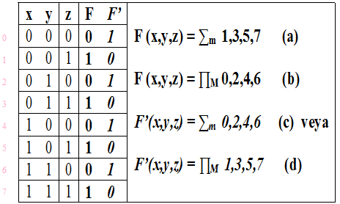
Bir Fonksiyonun tersinin ve ifadesinin oluşturulması
Fonksiyonun tersinin anlamı, tanım tablosundaki sonuç sütununda 0 ve 1’lerin yer değiştirmesidir (Tanım tablosundaki F’ sütunu)
Buna göre bir fonksiyonu tersi F’(x,y,z) iki şekilde oluşturulabilir.
1- Fonksiyonun tersini çarpımların toplamı şeklinde yazmak için:
Tanım tablosunun sonuç sütünunda (F sütununda) sonucu 0 olan minterimler VEYA bağlacı ile bağlanarak Eşitlik (c) deki gibi elde edilir.
2- Fonksiyonun tersini toplamların çarpımı şeklinde yazmak için:
Tanım tablosunun sonuç sütünunda (F sütununda) sonucu 1 olan maksterimler VE bağlacı ile bağlanarak Eşitlik (d) deki gibi elde edilir.

Slide 38
F(x,y,z) = x’.y’.z + x’.y.z + x.y’.z + x.y.z
şeklinde 1’li açılıma göre yazılmış fonksiyon denkleminin F’(x,y,z) tersinin “toplamların çarpımı” şeklinde bulunması için;
1-Denklemin Düali alınır.
F_{D}(x,y,z)=(x’+y’+z).(x’+y+z).(x+y’+z ). (x+y+z )
2- Dual fonksiyonda değişkenlerin tümleci alınır. Sonuç F’(x,y,z) dir.
F’(x,y,z) = (x’’+y’’+z’). (x’’+ y’+z’).(x’+y’’+z’) . (x’+y’+z’)
F’(x,y,z) = ( x+y+z’) .( x+ y’+z’ ) . (x’+y+z’ ) . (x’+y’+z’)
F’(x,y,z) = ∏_{M} 1,3,5,7

Slide 39
Fonksiyonun tersi DE-MORGAN teoremi ile de bulunabilir
F’(x,y,z) = ( x’.y’.z + x’.y.z + x.y’.z + x.y.z )’
1- Bu ters eşitliğe De-Morgan teoremini uygulayalım.
F’(x,y,z) = (x’.y’.z)’.( x’.y.z)’.(x.y’.z )’.(x.y.z )’
2- Terimlerin herbirine tekrar De-Morgan’ uygulanarak;
F’(x,y,z) = (x’’+y’’+z’) .( x’’+.y’+.z’) .(x’+y’’+z’ ).(x’+y’+z’ )
F’(x,y,z) = (x+y+z’) .( x+ y’+ z’).(x’+ y +z’ ).(x’+ y’+ z’)
= ∏_{M} 1,3,5,7

Slide 40
F(x,y,z)= (x+y+z).( x+y’+z).(x’+y +z ).( x’+y’+z)
şeklinde 0’lı açılıma göre yazılmış fonksiyon denkleminin F’(x,y,z) tersinin çarpımların toplamı şeklinde bulunması;
1. Denklemin düali alınır.
F_{D}(x,y,z) = (x.y.z) + ( x.y’.z) +(x’.y .z ) +( x’.y’.z)
2. Dualite fonksiyonda değişkenlerin tümleci alınır. Sonuç F’(x,y,z) dir.
F’(x,y,z) = (x’.y’.z’) +(x’.y’’.z’)+(x’’.y’.z’) + ( x’’.y’’.z’)
F’(x,y,z) = (x’.y’.z’) + ( x’.y.z’) +(x.y’.z’ ) +( x.y.z’)
F’(x,y.z) = ∑_{m} 0,2,4,6

Slide 41
Fonksiyonun tersi DE-MORGAN teoremi ile de bulunabilir.
F’(x,y,z) = {(x+y+z).( x+y’+z).(x’+y +z ).( x’+y’+z)}’
1- Bu ters eşitliğe DE-Morgan teoremi uygulanırsa
F’(x,y,z) = (x+y+z)’+ ( x+y’+z)’+ (x’+y +z )’ + ( x’+y’+z)’
2-Terimlere tekrar De-Morgan uygulayalım.
F’(x,y,z) = (x’.y’.z’) + ( x’.y’’.z’) + (x’’.y’ .z’ ) + ( x’’.y’’.z’)
F’(x,y,z) = (x’.y’.z’) + ( x’.y.z’) + (x .y’ .z’ ) + ( x .y .z’)
F’(x,y,z) = ∑m 0,2,4,6

Slide 42
Bir fonksiyonun kendisi ile tersi aynı standart formda da ifade edilebilir. Bunun için;
F₁(x,y,z) fonksiyon denkleminin tümleyenini yine 1’li açılıma göre almak için; tanım tablosunda sonucu 0 olan minterimler alınıp birbirleriyle VEYA bağlacı ile bağlanır.
F₁(x,y,z) = ∑m 0,2,4,6 ise
F₁’(x,y,z) = ∑m 1,3,5,7 olur.
Aynı şekilde F₀(x,y,z) fonksiyon denkleminin tümleyenini yine 0’li açılıma göre almak için; tanım tablosunda sonucu 1 olan maksterimler alınıp birbirleriyle VE bağlacı ile bağlanır.
F₀ (x,y,z) = ∏M 0,2,4,6 ise
F₀’(x,y,z) = ∏M 1,3,5,7 olur.

Slide 43
Standart formlar arası Dönüşüm
1’li açılıma göre yazılmış bir denklemin 0’lı açılıma veya 0’lı açılıma göre yazılmış bir denklemin 1’li açılıma çevrilmesi için aşağıdaki adımlar uygulanır.
Fonksiyonun tersi aynı standart formda yazılır.
F₁(x,y,z) =∑_{m} 1,3,5,7 ise F₁’(x,y,z) =∑m 0,2,4,6………1.Örnek
F₀(x,y,z) = ∏_{M} 0,1,2,5,7 ise F₀’(x,y,z) = ∏M 3,4,6……2.örnek
Ters fonksiyonun bir defa daha tersi alınır. Standart formlar arası dönüşüm tamamlanmıştır;
(F₁’(x,y,z))’ = F₀(x,y,z) =∏_{M} 0,2,4,6 elde edilir….(1.örnek için)
(F₀’(x,y,z))’ = F₁(x,y,z) = ∑_{m} 3,4,6…… elde edilir….(2.örnek için).

